Slide 1







คำเทศนาชุด:
การดำเนินชีวิตโดยความเชื่อ
Living by Faith Series

Slide 2
คำเทศนาชุด:
การดำเนินชีวิตโดยความเชื่อ
Living by Faith Series

Slide 3
คำเทศนาชุด: การดำเนินชีวิตโดยความเชื่อ
ตอนที่ 4
ความเชื่อเกิดขึ้นได้อย่างไร
Living by Faith Series
Part 4 How Faith Comes

Slide 4
คำเทศนาชุด: การดำเนินชีวิตโดยความเชื่อ
ตอนที่ 4
ความเชื่อเกิดขึ้นได้อย่างไร
Living by Faith Series
Part 4 How Faith Comes

Slide 5





1.
เราต้องมีความเชื่อเพื่อที่จะเป็นที่พอพระทัยพระเจ้าได้
(ฮีบรู 11:6)

Slide 6
ฮีบรู‬ ‭11‬:‭6‬ ‭
“ถ้าไม่มีความเชื่อก็เป็นไปไม่ได้
ที่จะทำให้พระเจ้าพอพระทัย
เพราะผู้ที่จะมาหาพระเจ้า...

Slide 7
ฮีบรู‬ ‭11‬:‭6‬ ‭
ต้องเชื่อว่าพระองค์
ทรงดำรงอยู่และประทาน
บำเหน็จแก่คนเหล่านั้น
ที่แสวงหาพระองค์อย่างจริงจัง”

Slide 8
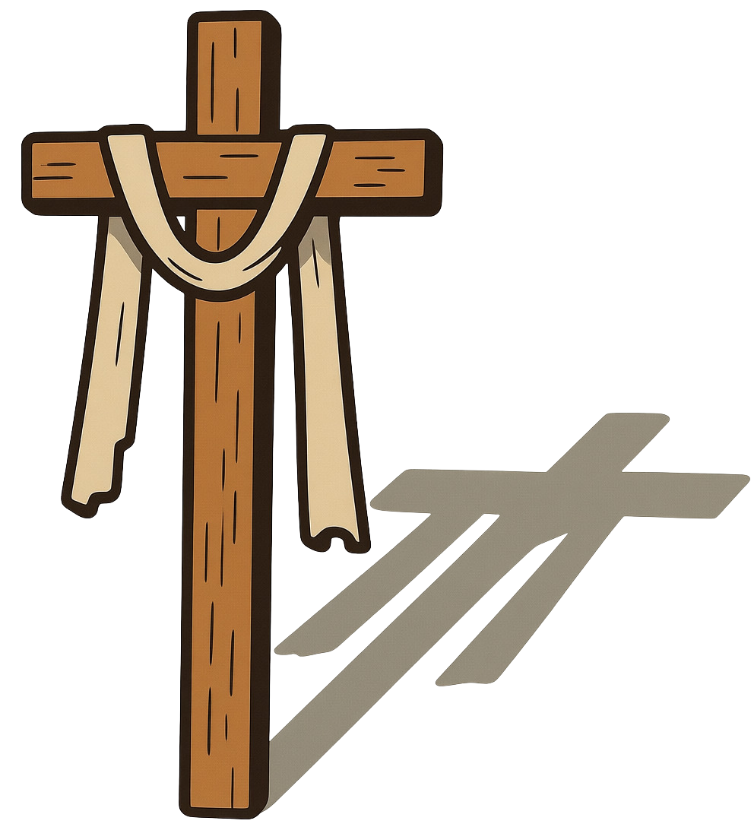
1.1
ถ้าพระเจ้าต้องการให้เรามีความเชื่อ
เพื่อทําให้พระองค์พอพระทัย
พระเจ้าก็ต้องจัดเตรียม
หนทางให้เรามีความเชื่อได้

Slide 9
1.2
ถ้าพระเจ้าประทานหนทาง
ให้เรามีความเชื่อ ความรับผิดชอบ
ในการมีความเชื่อก็เป็นของเรา
ไม่ใช่ของพระเจ้า

Slide 10
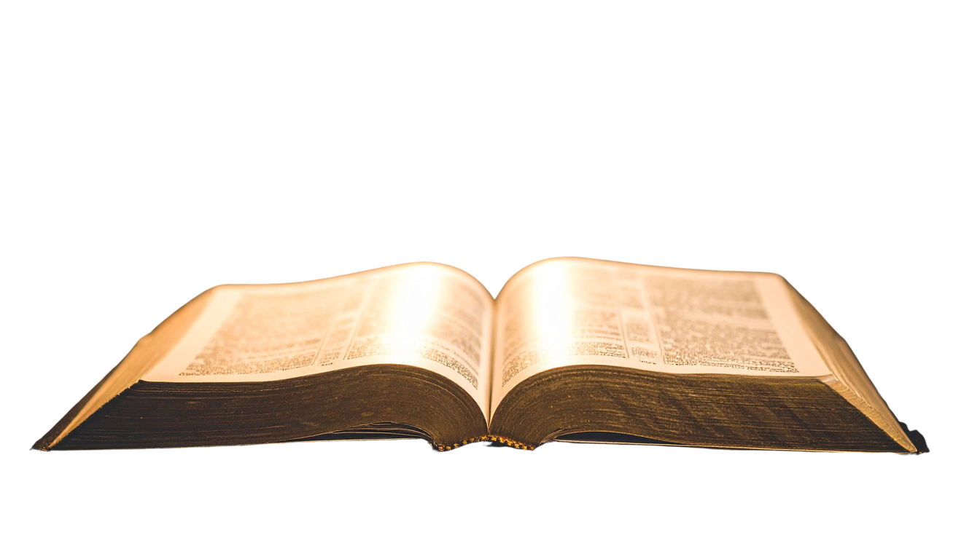
2.
ความเชื่อเกิดขึ้นจาก
การได้ยินพระวจนะของพระเจ้า
(โรม 10:17)

Slide 11
‭‭โรม‬ ‭10‬:‭17
“ฉะนั้นความเชื่อจึงเกิดขึ้นจาก
การได้ยินเรื่องราวนั้น
และเรื่องราวที่ได้ยินนั้นคือ
พระวจนะของพระคริสต์”‬ ‭

Slide 12
2.1
ความเชื่อไม่ได้มาจาก
การอธิษฐานขอความเชื่อ
(ลูกา 17:1-6)

Slide 13
ลูกา 17:1
“พระเยซูตรัสกับเหล่าสาวกว่า
“สิ่งที่เป็นต้นเหตุให้ผู้คนทำบาป
จะมีมาแน่ แต่วิบัติแก่คนนั้นที่เป็น
ต้นเหตุให้สิ่งเหล่านี้เกิดขึ้น”

Slide 14
ลูกา 17:2
“ให้เอาหินโม่ผูกคอเขาโยน
ลงทะเลยังดีกว่าปล่อยให้เขาเป็นต้นเหตุให้ผู้เล็กน้อยเหล่านี้
สักคนหนึ่งทำบาป”

Slide 15
ลูกา 17:3
“ฉะนั้นจงระวังตัวให้ดี “ถ้าพี่น้อง
ของท่านทำผิด จงตักเตือนเขา
และถ้าเขากลับใจ จงอภัยให้เขา”

Slide 16
ลูกา 17:4
“แม้เขาทำบาปต่อท่านถึงเจ็ดครั้ง
ในวันเดียว และกลับมาหาท่าน
เจ็ดครั้งบอกว่า ‘เรากลับใจแล้ว’
ก็จงยกโทษให้เขา””
‭

Slide 17
ลูกา 17:5
“ฝ่ายอัครทูตทูลองค์พระผู้เป็นเจ้าว่า “ขอทรงเพิ่มพูนความเชื่อ
ของข้าพระองค์ทั้งหลาย!”
‭

Slide 18
ลูกา 17:6
“พระองค์ตรัสตอบว่า
“ถ้าท่านมีความเชื่อเล็ก
เท่าเมล็ดมัสตาร์ดเมล็ดหนึ่ง

Slide 19
ลูกา 17:6
ท่านสามารถสั่งต้นหม่อนนี้ว่า
‘จงถอนรากไปปักในทะเล’
และมันก็จะเชื่อฟังท่าน”

Slide 20
2.2
ความเชื่อสำหรับความรอด
เกิดจากการได้ยิน
โรม 10:13-14, 17 (กิจการ 4:4, กิจการ 18:8)

Slide 21
โรม‬ ‭10‬:13
“เพราะว่า “ทุกคนที่ร้องออก
พระนามขององค์พระผู้เป็นเจ้า
จะได้รับการช่วยให้รอด”

Slide 22
โรม‬ ‭10‬:‭14
“แล้วผู้ที่ยังไม่เชื่อจะร้องเรียกพระองค์ได้อย่างไร? และผู้ที่ยัง
ไม่เคยได้ยินเรื่องของพระองค์
จะเชื่อได้อย่างไร?
………

Slide 23
โรม‬ ‭10‬:‭14
…….และหากไม่มีใครประกาศ
เรื่องของพระองค์
พวกเขาจะได้ยินได้อย่างไร?”

Slide 24
‭‭โรม‬ ‭10‬:‭17
“ฉะนั้นความเชื่อจึงเกิดขึ้นจาก
การได้ยินเรื่องราวนั้น
และเรื่องราวที่ได้ยินนั้น
คือพระวจนะของพระคริสต์”‬ ‭

Slide 25
กิจการ‬ ‭4‬:‭4‬ ‭
“แต่หลายคนที่ได้ยินคำสอน
ก็เชื่อ จำนวนของผู้เชื่อเพิ่มขึ้น
เป็นห้าพันคนโดยประมาณ”
‭

Slide 26
กิจการ‬ ‭18:8
“ฝ่ายคริสปัสนายธรรมศาลา
กับทั้งครัวเรือนได้เชื่อ
ในองค์พระผู้เป็นเจ้า

Slide 27
กิจการ‬ ‭18:8
และชาวโครินธ์หลายคน
ที่ได้ฟังเขาก็เชื่อ
และรับบัพติศมา”‭

Slide 28
2.3
ความเชื่อในการรับบัพติศมา
ในพระวิญญาณบริสุทธิ์
เกิดจากการได้ยิน
(กิจการ 19:1-7)

Slide 29
กิจการ 19:1
“ขณะอปอลโลอยู่ที่เมืองโครินธ์เปาโลเดินทางไปตามถนน
ที่ผ่านดินแดนด้านใน

Slide 30
กิจการ 19:1
และมาที่เมืองเอเฟซัส
เขาพบสาวกบางคนที่นั่น”

Slide 31
กิจการ 19:2
“และถามว่า “เมื่อท่านเชื่อ
ท่านได้รับพระวิญญาณบริสุทธิ์
หรือไม่?”

Slide 32
กิจการ 19:2
พวกเขาตอบว่า
“ไม่ เราไม่เคยแม้แต่ได้ยิน
ว่ามีพระวิญญาณบริสุทธิ์”

Slide 33
กิจการ 19:3
“ดังนั้นเปาโลจึงถามว่า
“ถ้าเช่นนั้น ท่านได้รับ
บัพติศมาอะไร?”

Slide 34
กิจการ 19:3
พวกเขาตอบว่า
“บัพติศมาของยอห์น”

Slide 35
กิจการ 19:4
“เปาโลจึงกล่าวว่า “บัพติศมา
ของยอห์นคือบัพติศมา
ที่แสดงการกลับใจใหม่

Slide 36
กิจการ 19:4
ยอห์นได้บอกประชาชนให้เชื่อ
ในพระองค์ผู้ซึ่งมาภายหลังท่าน
คือให้เชื่อในพระเยซู”

Slide 37
กิจการ 19:5
“เมื่อได้ฟังเช่นนี้พวกเขา
ก็รับบัพติศมาเข้าใน
พระนามขององค์พระเยซูเจ้า”
‭

Slide 38
กิจการ 19:6
“เมื่อเปาโลวางมือบนพวกเขา
พระวิญญาณบริสุทธิ์
ก็เสด็จมายังคนเหล่านี้

Slide 39
กิจการ 19:6
พวกเขาก็พูดภาษาแปลกๆ
และพยากรณ์”

Slide 40
กิจการ 19:7
“คนทั้งหมดนี้เป็นผู้ชาย
มีประมาณสิบสองคน”

Slide 41
2.4
ความเชื่อเพื่อการรักษาโรค
เกิดจากการได้ยิน
กิจการ 14:7-10 (มาระโก 5:34, 27)

Slide 42
กิจการ 14:7
“และได้ประกาศข่าวประเสริฐ
ที่นั่นต่อไป”

Slide 43
กิจการ 14:8
“ที่เมืองลิสตรามีชาย
ขาพิการคนหนึ่งนั่งอยู่
เขาเป็นง่อยมาตั้งแต่เกิด
ไม่เคยเดินเลย”

Slide 44
กิจการ 14:9
“คนนั้นนั่งฟังเปาโลพูด
เปาโลมองตรงไปที่เขา
เห็นว่าเขามีความเชื่อ
ที่จะได้รับการรักษาให้หายได้”

Slide 45
กิจการ 14:10
“จึงร้องว่า “จงลุกขึ้นยืน!”
คนนั้นก็กระโดดขึ้นยืน
และเริ่มเดินไป”
‭

Slide 46
มาระโก 5:34
“พระองค์ตรัสกับนางว่า
“หญิงเอ๋ย ความเชื่อของเจ้า
ทำให้เจ้าหายโรค

Slide 47
มาระโก 5:34
จงกลับไปด้วยสันติสุข
และพ้นจากความทุกข์ทรมานเถิด”

Slide 48
มาระโก 5:27
“เมื่อนางได้ยินเรื่องพระเยซู
จึงเดินปะปนกับฝูงชน
ตามมาข้างหลังพระองค์
และแตะฉลองพระองค์”

Slide 49
2.5
พระเยซูตอบสนองต่อ
ความไม่เชื่ออย่างไร?
(มาระโก 6:1-6)

Slide 50
มาระโก 6:1
“พระเยซูเสด็จจากที่นั่นไปยัง
บ้านเกิดของพระองค์
โดยมีเหล่าสาวกติดตามไปด้วย”

Slide 51
มาระโก 6:2
“เมื่อถึงวันสะบาโต
พระองค์ทรงสั่งสอนในธรรมศาลา
หลายคนที่ได้ฟังพระองค์
ก็ประหลาดใจ
‭‭

Slide 52
มาระโก 6:2
พวกเขาถามว่า “
คนนี้ได้สิ่งเหล่านี้มาจากไหน?……
‭‭

Slide 53
มาระโก 6:2
…สติปัญญาที่เขาได้รับ
เป็นสติปัญญาอย่างไหนกัน?
ถึงกับทำการอัศจรรย์ได้!”

Slide 54
มาระโก 6:3
“เขาเป็นช่างไม้มิใช่หรือ?
เขาเป็นลูกนางมารีย์
เป็นพี่ชายของยากอบ โยเซฟ
ยูดาส กับซีโมนไม่ใช่หรือ?….

Slide 55
มาระโก 6:3
…… พวกน้องสาวของเขา
ก็อยู่กับเราไม่ใช่หรือ?
เขาทั้งหลายจึง
ไม่พอใจพระองค์”

Slide 56
มาระโก 6:4
“พระเยซูตรัสกับพวกเขาว่า
“ผู้เผยพระวจนะจะขาดคนนับถือ
ก็แต่เฉพาะในบ้านเกิด ในหมู่ญาติ
และในบ้านของตนเอง”

Slide 57
มาระโก 6:5
“พระองค์ไม่อาจทำ
การอัศจรรย์ใดๆ ที่นั่น
เว้นแต่ทรงวางมือบนคนป่วย
บางคนและรักษาพวกเขาให้หาย”

Slide 58
มาระโก 6:6
“และพระองค์ทรงแปลกใจ
ที่พวกเขาขาดความเชื่อ”

Slide 59
3.
ก่อนที่ท่านจะใช้ความเชื่อ
ให้ค้นหาข้อพระคัมภีร์
ที่เป็นพระสัญญา
สำหรับสิ่งที่ท่านต้องการ

Slide 60
3.
และใคร่ครวญในพระคัมภีร์เหล่านั้น
เพื่อสร้างความเชื่อที่จะได้รับ

Slide 61
3.1
พระวจนะเปรียบเสมือนเมล็ด
ที่จะเกิดผลในชีวิตของเรา
(มาระโก 4:14)

Slide 62
มาระโก 4:14
“ชาวนาได้หว่านพระวจนะ”

Slide 63
3.2
เมื่อท่านใคร่ครวญใน
พระสัญญาของพระเจ้า
เมล็ดแห่งพระวจนะของพระเจ้า

Slide 64
3.2
จะก่อให้เกิดความเชื่อ
ที่จะได้รับพระสัญญาของพระเจ้า

Slide 65
3.3
พระวจนะของพระเจ้า
จะนําท่านไปยังจุดที่ท่าน
เชื่อว่าท่านได้รับแล้ว ..

Slide 66
3.3
และสร้างความเชื่อที่ทําให้
ความหวังของท่านมีตัวตนขึ้น

Slide 74
ยอห์น‬ ‭20‬:‭29‬ ‭
“แล้วพระเยซูตรัสบอกเขาว่า
“เพราะท่านได้เห็นเราท่านจึงเชื่อ
ความสุขมีแก่ผู้ที่
ไม่ได้เห็นแต่ก็ยังเชื่อ””

Slide 75
โรม‬ ‭4‬:‭17‬ ‭
“ตามที่มีเขียนไว้ว่า
“เราได้ให้เจ้าเป็นบิดา
ของหลายชนชาติ”
เขาเป็นบิดาของเรา
….

Slide 76
โรม‬ ‭4‬:‭17‬ ‭
.....ในสายพระเนตรพระเจ้าผู้ที่เขาเชื่อ
คือพระเจ้าผู้ประทานชีวิต
แก่คนที่ตายแล้ว
และทรงเรียกสิ่งที่ไม่มีเสมือนว่า
สิ่งนั้นมีอยู่แล้ว”

Slide 77
โรม‬ ‭4‬:‭18‬ ‭
“ทั้งๆ ที่ไม่น่าจะมีความหวังใดๆ
อับราฮัมก็ยังเชื่อ
เพราะเขามีความหวัง
เขาจึงได้เป็นบิดาของหลายชนชาติ
.....

Slide 78
โรม‬ ‭4‬:‭18‬ ‭
......
เหมือนที่ได้ตรัสกับเขาไว้แล้วว่า
“พงศ์พันธุ์ของเจ้า
จะเป็นเช่นนั้นแหละ””

Slide 79
โรม‬ ‭4‬:‭19‬ ‭
“ความเชื่อของเขาไม่ได้ถดถอยเลย
เมื่อเขาเผชิญกับความจริงที่ว่า
ร่างกายของเขาเหมือนได้ตายไปแล้ว
เพราะเขามีอายุราวร้อยปีแล้ว
.....

Slide 80
โรม‬ ‭4‬:‭19‬ ‭
และความจริง
ที่ว่าซาราห์ก็ไม่สามารถมีบุตร”

Slide 81



ความเชื่อแบบอับราฮัม
เรียกอีกอย่างหนึ่งว่า
ความเชื่อจากใจหรือ ความเชื่อตามพระคัมภีร์
โรม 4:17-21

Slide 82
โรม‬ ‭4‬:‭20‬ ‭
“กระนั้นเขาก็ไม่ได้หวั่นไหว
คลางแคลงใจ
ในพระสัญญาของพระเจ้า
แต่มั่นคงในความเชื่อ
และถวายพระเกียรติสิริแด่พระเจ้า”

Slide 83
โรม‬ ‭4‬:‭21‬ ‭
“เพราะเชื่อมั่นเต็มที่ว่า
พระเจ้าทรงมีฤทธิ์อำนาจ
ที่จะทำสิ่งที่พระองค์
ได้ทรงสัญญาไว้”

